Slide 1


Slide 2
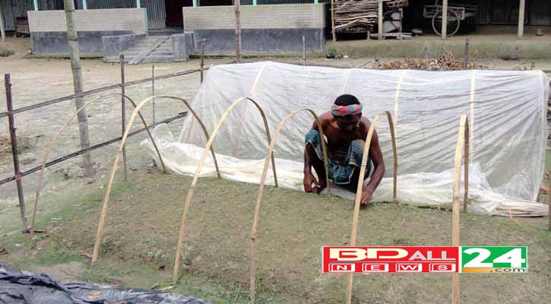
স্বাগতম
শিক্ষার্থীরা

Slide 3


Slide 4
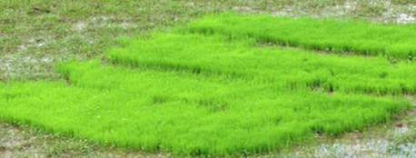
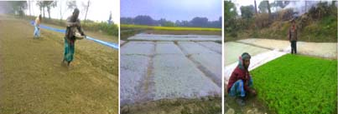
Notes:
প্রথম ছবির বীজতলার চারা কেমন হয়েছে ? এমন অবস্থা কেন হয়েছে ? এ অবস্থা থেকে উত্তরণের উপায় কি ? পরের ছবিতে কৃষক বীজতলায় কি করছে ? কেন করছে ? এভাবে প্রশ্ন করে শিক্ষার্থীর কাছ থেকে প্রশ্ন করে উত্তর আনতে হবে । বীজতলার রক্ষণাবেক্ষণ।

Slide 5
বীজতলা রক্ষণাবেক্ষণ
Notes:
শিক্ষক মুখে বলবেন এবং স্লাইডটি শো করবেন। আজকের পাঠ

Slide 6
শিখনফল
এ পাঠ শেষে শিক্ষার্থীরা ...
* বীজতলার সংজ্ঞা বলতে পারবে।
* বীজতলা রক্ষণাবেক্ষণের কাজগুলো ব্যাখ্যা করতে পারবে।

Slide 7
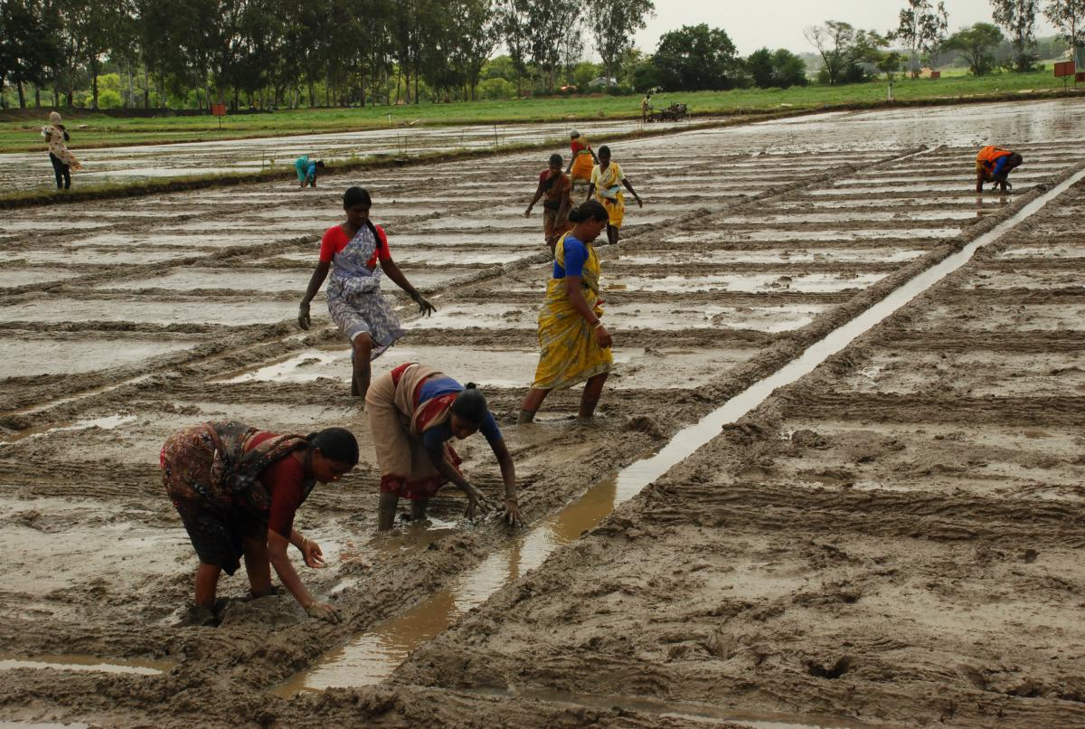
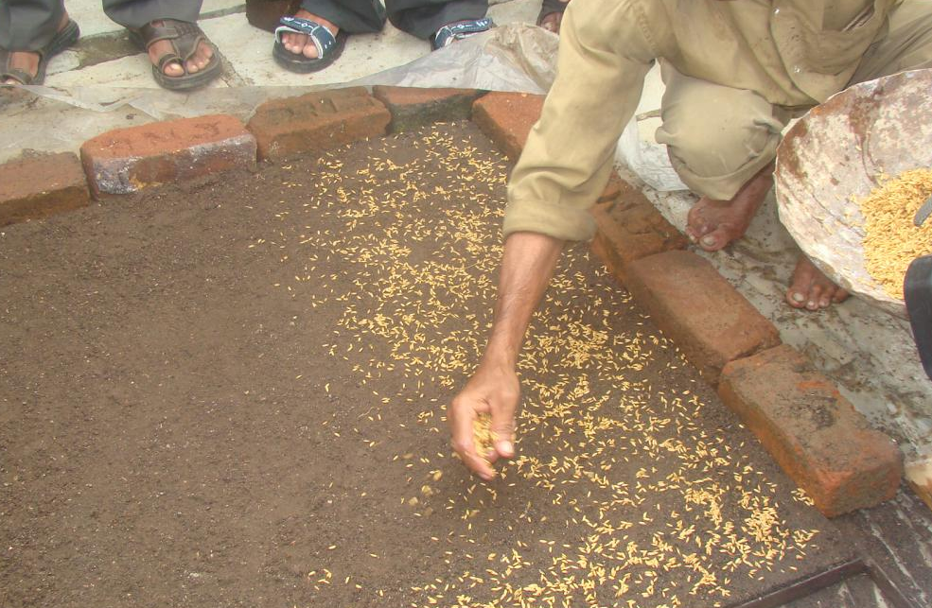
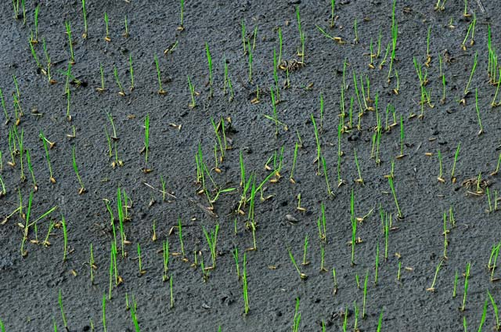
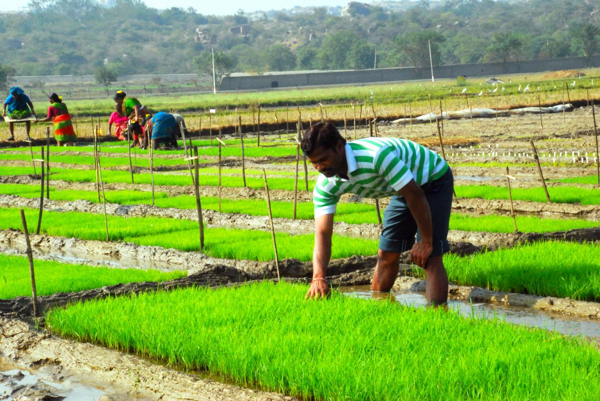
বীজ বপন করে চারা অঙ্কুরিত ও বড় করা হয়
Notes:
ছবিতে কী দেখছ ? বীজতলা। কেন বীজতলা বলা হয় ?

Slide 8
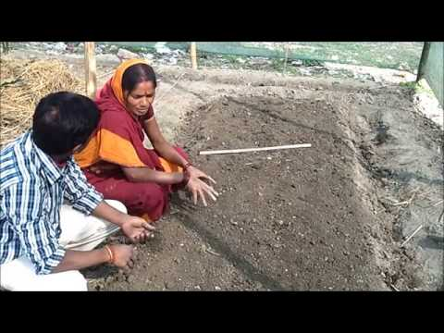
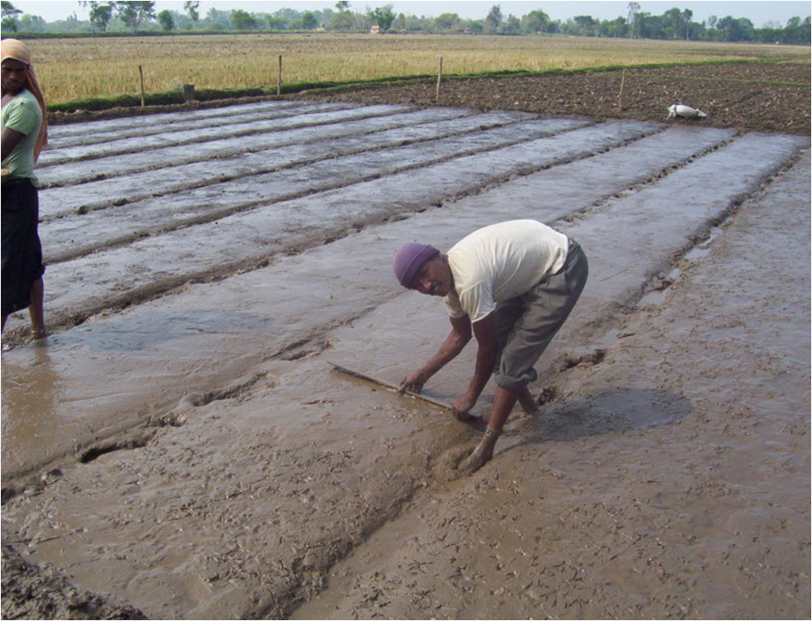
বীজতলার মাটি সমান করা হচ্ছে।
Notes:
ছবি দেখিয়ে প্রশ্ন করে উত্তর শিক্ষার্থীর কাছ থেকে নিতে হবে। এরপর ক্যাপশন শো করতে হবে।

Slide 9
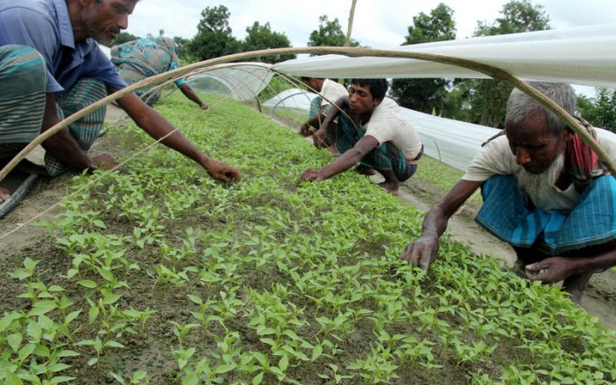
আগাছা পরিস্কার করা হচ্ছে।
Notes:
ছবি দেখিয়ে প্রশ্ন করে উত্তর শিক্ষার্থীর কাছ থেকে নিতে হবে। এরপর ক্যাপশন শো করতে হবে।

Slide 10
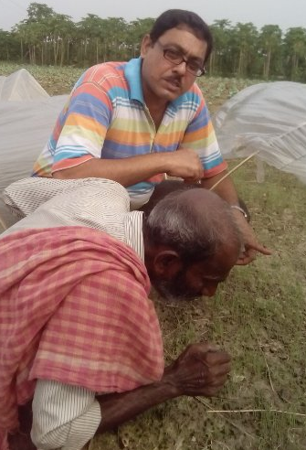
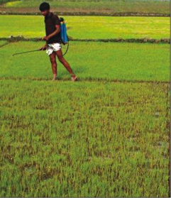
কৃষি কর্মকর্তা
কৃষক
পোকা ও রোগের প্রাদুর্ভাব দেখা দিয়েছে।
Notes:
ছবি দেখিয়ে প্রশ্ন করে উত্তর শিক্ষার্থীর কাছ থেকে নিতে হবে। এরপর ক্যাপশন শো করতে হবে। এমন সমস্যা হলে কৃষকের কি করা উচিত ? কৃষক কৃষি কর্মকর্তার সাথে আলোচনা করে কীভাবে সমাধান পেল?

Slide 11
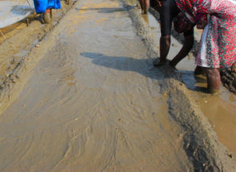
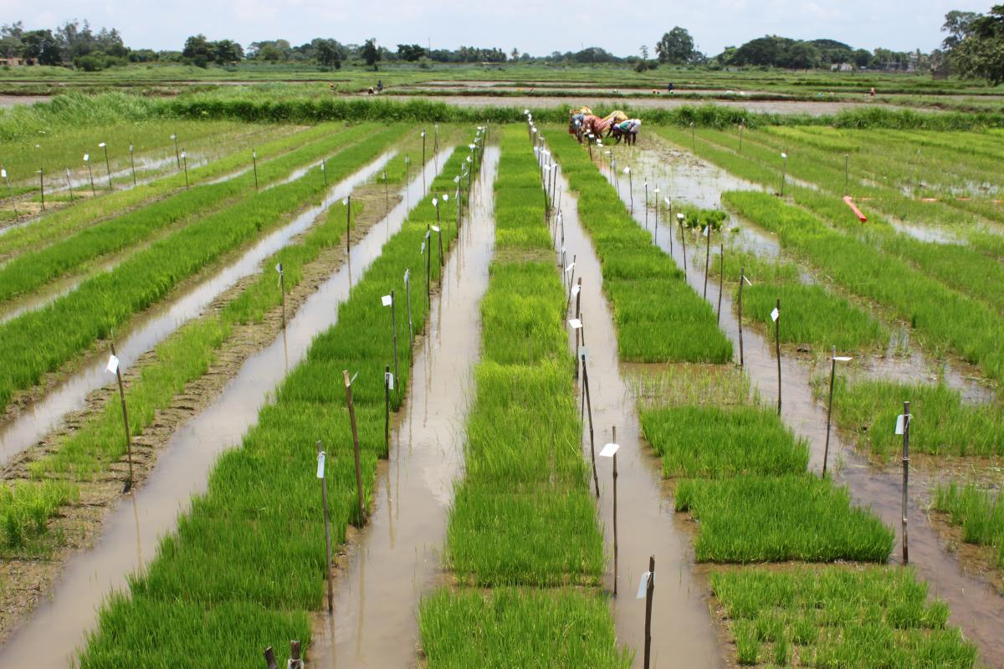
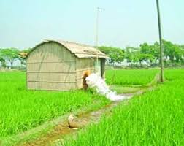
দু’টি বেডের মাঝে নালা তৈরী করা হচ্ছে।
নালায় পানি রাখার জন্য সেচের ব্যবস্থা করা হয়েছে।
Notes:
ছবি প্রদর্শন করে প্রশ্ন করা যাবে- এই আদর্শ বীজতলার দুটি বেডের মাঝখানে পানি রাখার জন্য কি করতে হয় ?

Slide 12
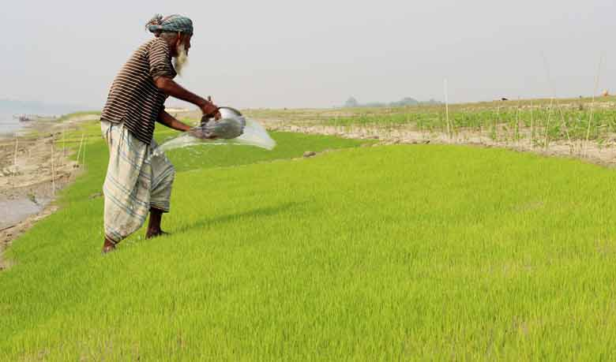
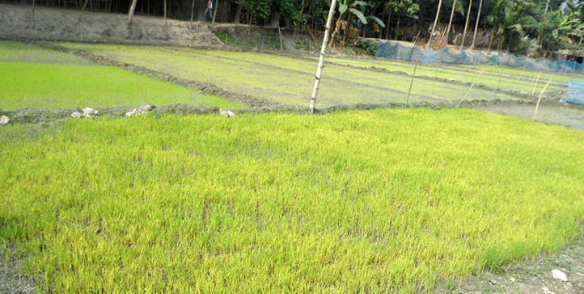
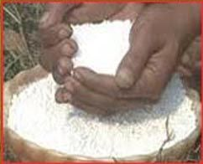
প্রতি শতকে ২৮০ গ্রাম ইউরিয়া ছিটানো হচ্ছে।
Notes:
বীজতলায় চারাগুলো কেমন দেখাচ্ছে ? চারাগুলো হলদে হয়েছে কেন ? এ অবস্থায় কি করা উচিত ?

Slide 13
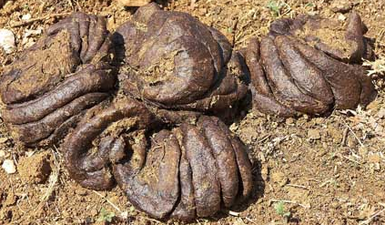
কাঁচা গোবর ব্যবহার করা যাবে না
Notes:
প্রশ্ন করতে হবে ছবিতে কি দেখছো ? বীজতলায় সরাসরি কি প্রয়োগ করা যাবে ? তাহলে কি প্রয়োগ করা উচিত ?

Slide 14

জোড়ায় কাজ
বীজতলায় চারা হলদে দেখালে ইউরিয়া ব্যবহার করা হয় কেন? তা জোড়ায় আলোচনা করে শ্রেণিতে উপস্থাপন কর।

Slide 15
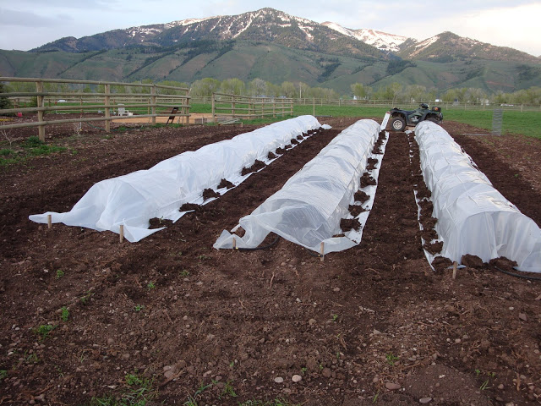
বীজতলার চারদিকে বেড়ার ব্যবস্থা করতে হবে।
Notes:
ছবিগুলোতে গরু, ছাগল ও ভেড়া ফসলের ক্ষতি করছে ! এর হাত থেকে রক্ষা করার জন্য বীজতলায় কি ব্যবস্থা গ্রহণ করা যেতে পারে ?

Slide 16
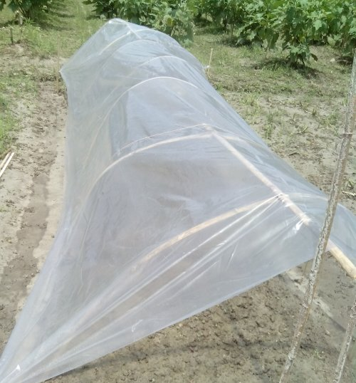
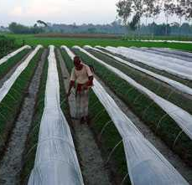
বীজতলায় ছায়া প্রদানের ব্যবস্থা গ্রহন করা হয়েছে।
Notes:
ছবি দেখিয়ে প্রশ্ন করে উত্তর শিক্ষার্থীর কাছ থেকে নিতে হবে। এরপর ক্যাপশন শো করতে হবে।

Slide 17

দলগত কাজ
বীজতলায় সুস্থ্য-সবল চারা উৎপাদেন কী কী পদক্ষেপ গ্রহণ করা উচিত বলে মনে কর ? তোমাদের স্বপক্ষে যুক্তি দাও।

Slide 18

মূল্যায়ন
বীজতলায় বেড়া দেওয়ার প্রয়োজন কেন ?
বীজতলা স্থাপনে সবচেয়ে গুরুত্বপূর্ণ কাজ কি?
কোন ধরনের মাটি বীজতলার জন্য উত্তম?
রোগ-পোকার প্রাদূর্ভাব দেখা দিলে কী করা উচিত?

Slide 19

বাড়ির কাজ
তোমার বাড়ীর আশেপাশে দেখা একটি বীজতলায় কী কী পরিচর্যা করা হয় তার একটি তালিকা তৈরী করে আনবে?

Slide 20
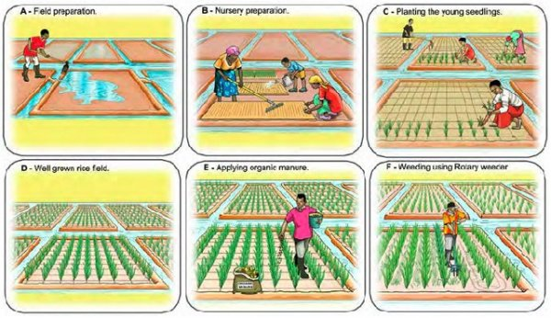
ধন্যবাদ

